Slide 1

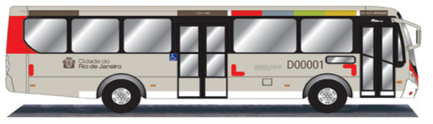
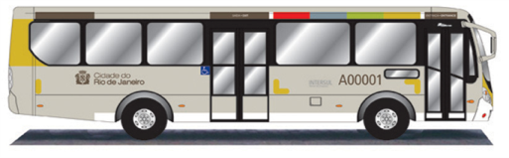
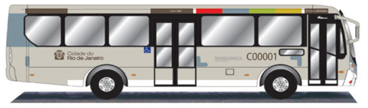
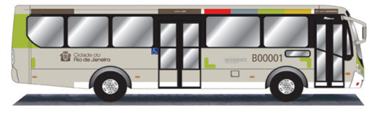
FISCALIZAÇÃO DIRECIONADA
NÍVEL DE SERVIÇO
ANO II – Nº 05

Slide 2
CLASSIFICAÇÃO GERAL LINHAS ACIMA DA TOLERÂNCIA
A Classificação Final apresenta o resultado da aplicação da metodologia nos meses de março, abril e maio de 2013.
A média de pontos entre as linhas é de 23,70% e a tolerância é de 26,07%
_____________________________________________________________________________________________________________________

Slide 3
CLASSIFICAÇÃO GERAL LINHAS ABAIXO DA TOLERÂNCIA
_____________________________________________________________________________________________________________________

Slide 4
CLASSIFICAÇÃO GERAL LINHAS ABAIXO DA TOLERÂNCIA
_____________________________________________________________________________________________________________________

Slide 5
Resumo das Dez Linhas mais Reclamadas Nível de Serviço
____________________________________________________________________________________________________________
Dados relativos ao Trimestre de Março, Abril e Maio de 2013.

Slide 6
TOTAL DE REGISTROS RECEBIDOS Por Tipo
________________________________________________________________________________________________________________
Total de registros recebidos: 1410 Registros recebidos por tipo: 03 Total de pontos: 7.963,86

Slide 7
TOTAL DE REGISTROS RECEBIDOS Por Grupo
_____________________________________________________________________________________________________________
As multas são classificadas pelo Grupo E (Empresa). O nível varia conforme a gravidade da infração E1 (mais grave) até E4

Slide 8
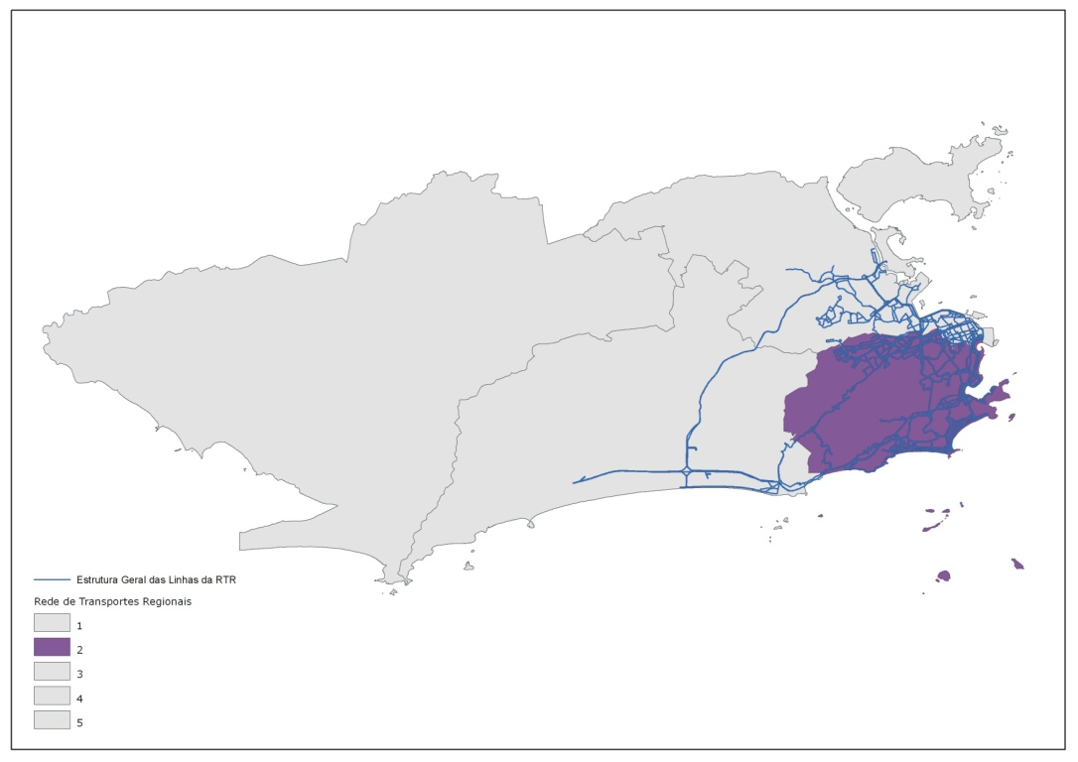
RTR-2

Slide 9
RTR-2 LINHAS RECLAMADAS
Percentual de Linhas Reclamadas: 61,98%
Intra-Região: 60,34%
Inter-Região: 76.67%
Região Centro: 51,51%
____________________________________________________________________________________________________________________
A RTR-2 possui o total de 121 linhas. No Trimestre 75 linhas foram reclamadas, das quais são 35 Intra-Região, 23 Inter-Região e 17 da Região Centro.

Slide 10
RTR-2 TOTAL DE REGISTROS POR TIPO
300
256
250
200
150
100
50
0
17,I
____________________________________________________________________________________________________________
Total de registros recebidos: 256 Registros recebidos por tipo: 01 Total de pontos: 1.394,36

Slide 11
RTR-2 Bairro da Ocorrência

Slide 12
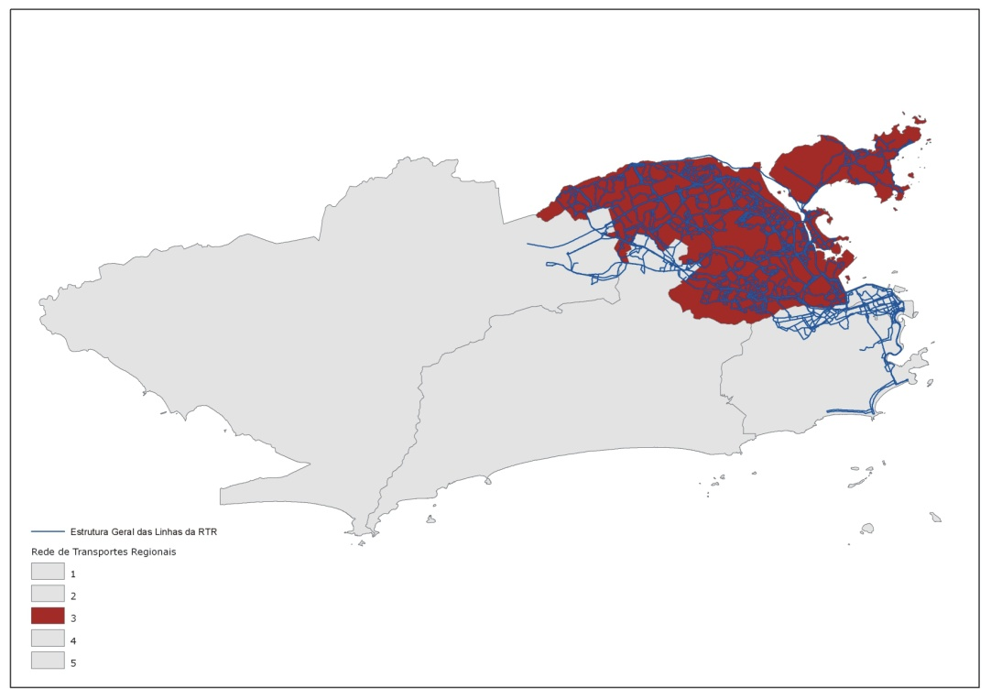
RTR-3

Slide 13
RTR-3 LINHAS RECLAMADAS
Percentual de Linhas Reclamadas: 37,67%
Intra-Região: 41,67%
Inter-Região: 46,30%
Região Centro: 30,69%
_________________________________________________________________________________________________________________
A RTR-3 possui o total de 215 linhas. No Trimestre 81 linhas foram reclamadas, das quais 25 são Intra-Região, 25 Inter-Região e 31 da Região Centro.

Slide 14
RTR-3 TOTAL DE REGISTROS POR TIPO
____________________________________________________________________________________________________________
Total de registros recebidos: 234 Registros recebidos por tipo: 02 Total de pontos: 989,39

Slide 15
RTR-3 Bairro da Ocorrência

Slide 16
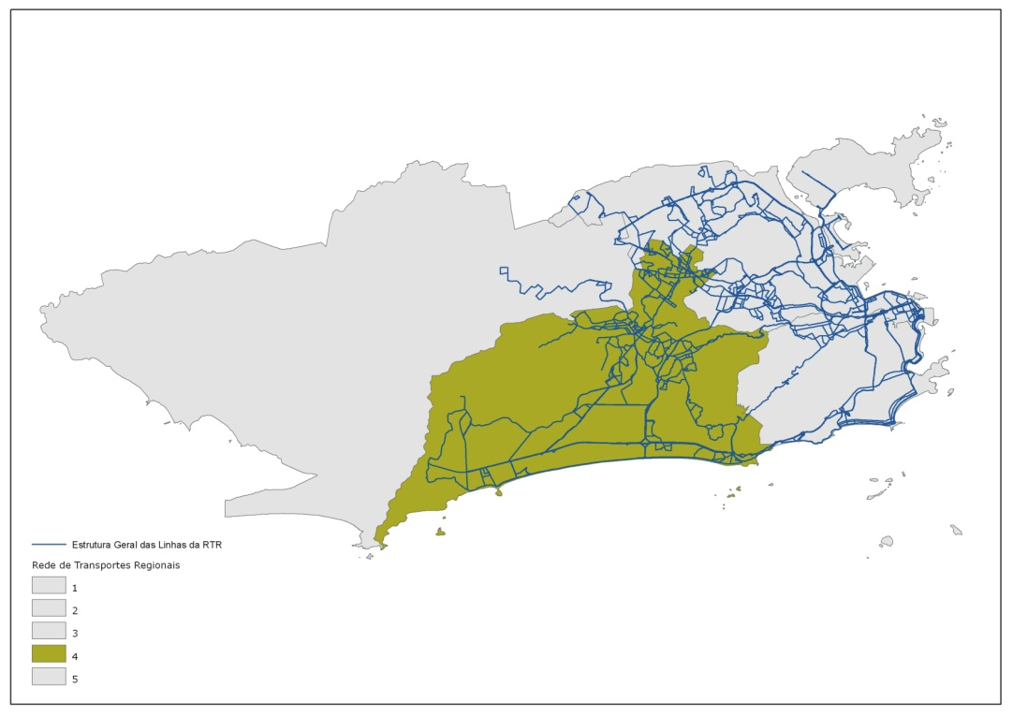
RTR-4

Slide 17
RTR-4 LINHAS RECLAMADAS
Percentual de Linhas Reclamadas: 50%
Intra-Região: 37,25%
Inter-Região: 50%
Região Centro: 62,74%
_____________________________________________________________________________________________________________
A RTR-4 possui o total de 152 linhas. No Trimestre 76 linhas foram reclamadas, das quais são 19 Intra-Região, 25 Inter-Região e 32 da Região Centro.

Slide 18
RTR-4 TOTAL DE REGISTROS POR TIPO
______________________________________________________________________________________________________________
Total de registros recebidos: 329 Registros recebidos por tipo: 03 Total de pontos: .2072,82

Slide 19
RTR-4 Bairro da Ocorrência

Slide 20
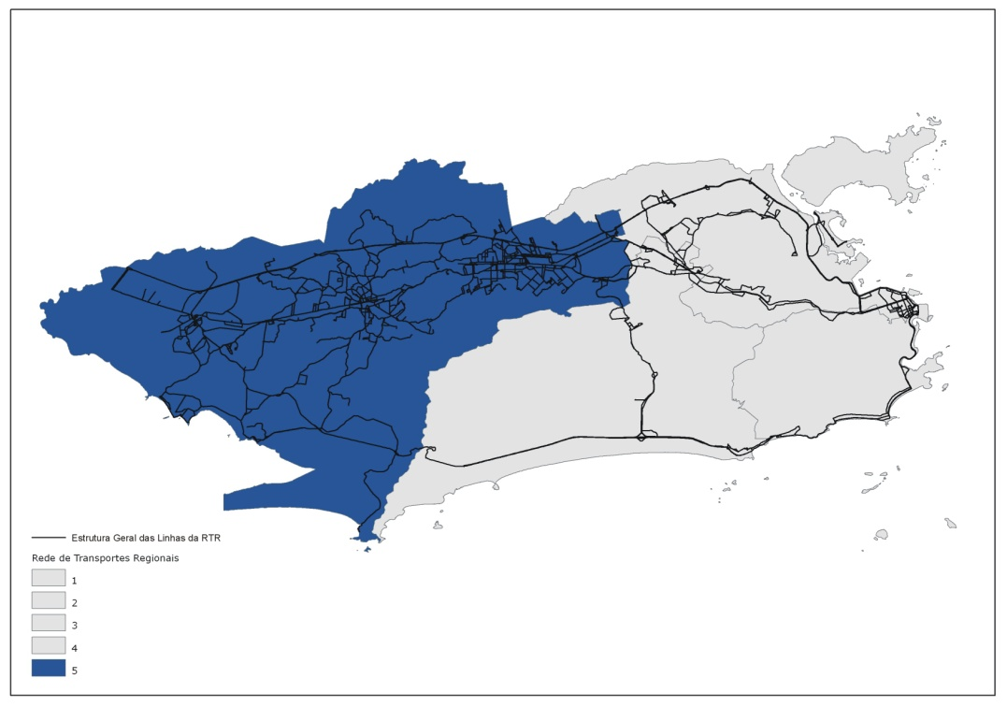
RTR-5

Slide 21
RTR-5 LINHAS RECLAMADAS
Percentual de Linhas Reclamadas: 53,61%
Intra-Região: 49,56%
Inter-Região: 75%
Região Centro: 50,91%
____________________________________________________________________________________________________________________________
A RTR-5 possui o total de 194 linhas. No Trimestre 104 linhas foram reclamadas, das quais 18 são Intra-Região, 57 Inter-Região, 28 da Região Centro e 01 BRT-Transoeste.

Slide 22
RTR-5 TOTAL DE REGISTROS POR TIPO
_____________________________________________________________________________________________________________
Total de registros recebidos: 591 Registros recebidos por tipo: 02 Total de pontos: 3.509,70

Slide 23
RTR-5 Bairro da Ocorrência

